Slide 1
Specializáció választás

Slide 2
Képzési rendszerünk
Villamosmérnöki BSc képzés – Elektronikai tervezés és gyártás specializáció (7 félév)
Villamosmérnöki BSc képzés – Ipari automatizálás és kommunikáció specializáció (7 félév)
Villamosmérnöki BSc képzés – Villamos energetika specializáció (7 félév)
Villamosmérnöki MSc képzés - Folyamatirányítás és ipari kommunikáció specializáció (4 félév)
Hatvany József Informatikai Tudományok Doktori Iskola PhD képzés (8 félév)

Slide 3
Elhelyezkedési lehetőségek
Bosch
Jabil
Joyson (Takata)
SEGA
BorsodChem
MOL Petrolkélmia

Slide 4
Ipari automatizálás és kommunikáció specializáció
Félév | Tantárgy
5. | Irányítástechnikai programrendszerek
5. | Ipari kommunikációs és SCADA rendszerek I.
5. | DCS-alapú folyamatirányítás
6. | Terepi műszerezés
6. | Ipari kommunikációs és SCADA rendszerek II.
6. | Komplex tervezés
6. | 6 hét Szakmai gyakorlat
7. | Biztonsági irányítások
7. | Szakdolgozat készítés

Slide 5
Folyamatirányítás és ipari kommunikáció specializáció (MSc)
Tantárgy
Ipari kommunikációs rendszerek tervezése
Irányítási rendszerek tervezése
Elosztott irányítási rendszerek
Ipari vezetéknélküli hálózatok
Projekt munka I. (Mikrovezérlő)
Projekt munka II. (PLC)
Szakmai gyakorlat (4 hét)
Diplomamunka I.
Diplomamunka II.

Slide 6
Ajtonyi István Ipari Kommunikációs Rendszerek Laboratórium
Laboratórium felelőse: Dr. Trohák Attila egyetemi docens, Forgács Zsófia tanársegéd
Folyamatirányítási Laboratórium
Laboratórium felelőse: Dr. Trohák Attila egyetemi docens, Móré Ádám tanszéki mérnök
Gyártásautomatizálási Laboratórium
Laboratórium felelőse: Dr. Trohák Attila egyetemi docens, Simon Róbert PhD hallgató

Slide 7
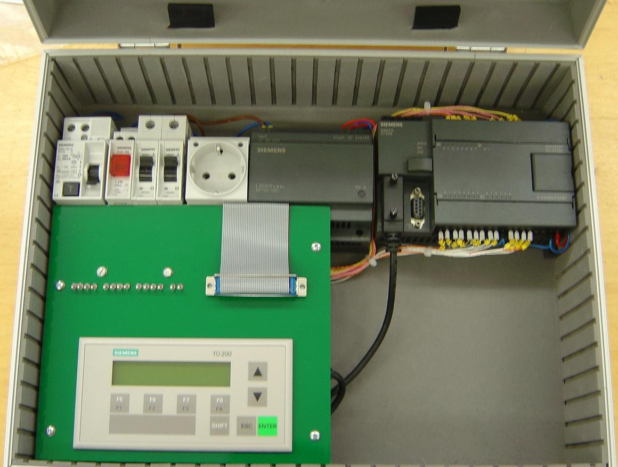
PLC oktatóbőröndök:
5 db Siemens S7-200-as oktatóbőrönd: CPU 224 XP + TD200 panel
5 db Siemens S7-200-as oktatóbőrönd: CPU 224
9 db Saia oktatóbőrönd: PCD1
5 db Moeller oktatóbőrönd: XC-CPU 101
1 db Omron oktatóbőrönd: CQM1 + NT30 érintőképernyős panel
1 db Siemens S7-1200 oktatóbőrönd

Slide 8
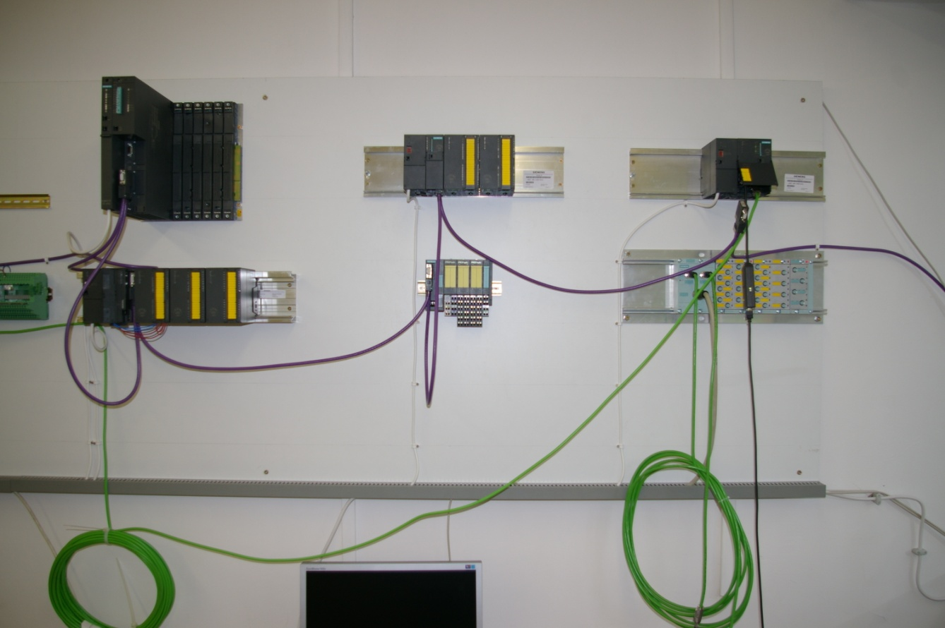
PLC rendszerek:
Siemens: S7-1500, S7-1200, S7-400, S7-300, S7-200, Logo
Saia: PCD1, PCD2
Moeller: Easy oktatókészlet, MFD Titan
Omron : CQM1, CPM2A, CJ1M, CS1G, SRM1
Allen Bradley LOGIX5320
MODICON : TSX Premium, Micro, Momentum
Schneider Electric Twido
Festo Didactic VEEP
Mitsubishi PLC
Phoenix Contact
Wago

Slide 9
SCADA, HMI rendszerek:
Siemens TP-70 érintőképernyős panel
UniOP eTOP05 érintőképernyős panel, ePAD05 karakteres panel
Modicon Magelis XBT karakteres panel
National Instruments 15” és 6” LabVIEW Touch Panel Computer
WinCC, WinCC Flexible
Citect SCADA
Hajtás rendszer:
Yaskawa
Siemens Sinamics
DCS rendszer:
DeltaV DCS technológiával
ABB 800XA DCS rendszer
CPU PM856 + AI, AO, DI, DO
CPU PM865 + HART AI, Foundation Fieldbus, PROFIBUS DP, PROFIBUS PA

Slide 10
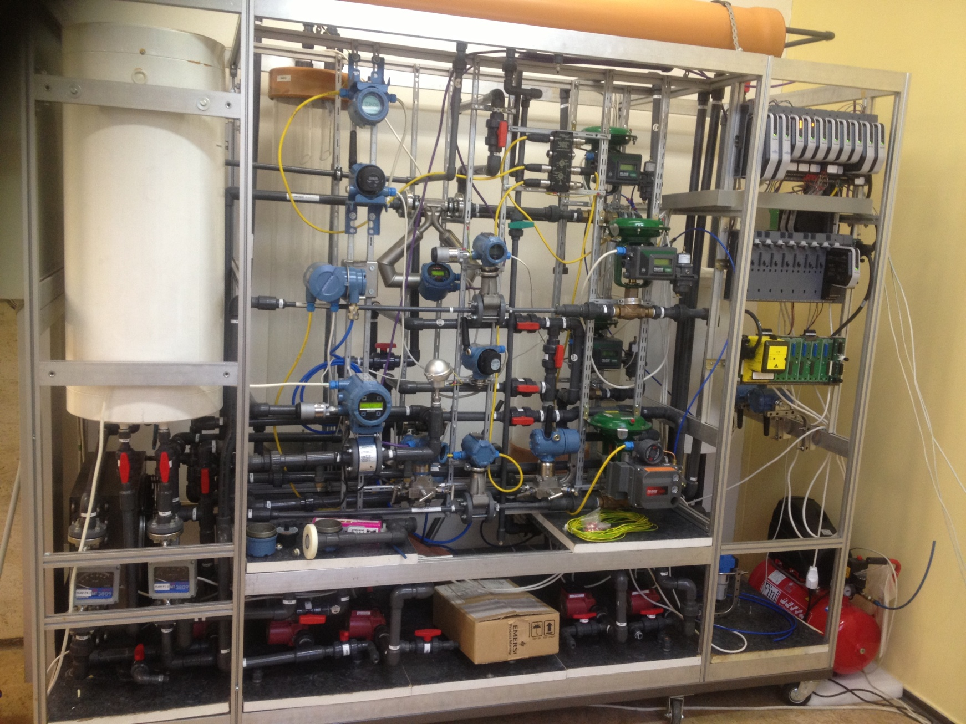

Slide 11
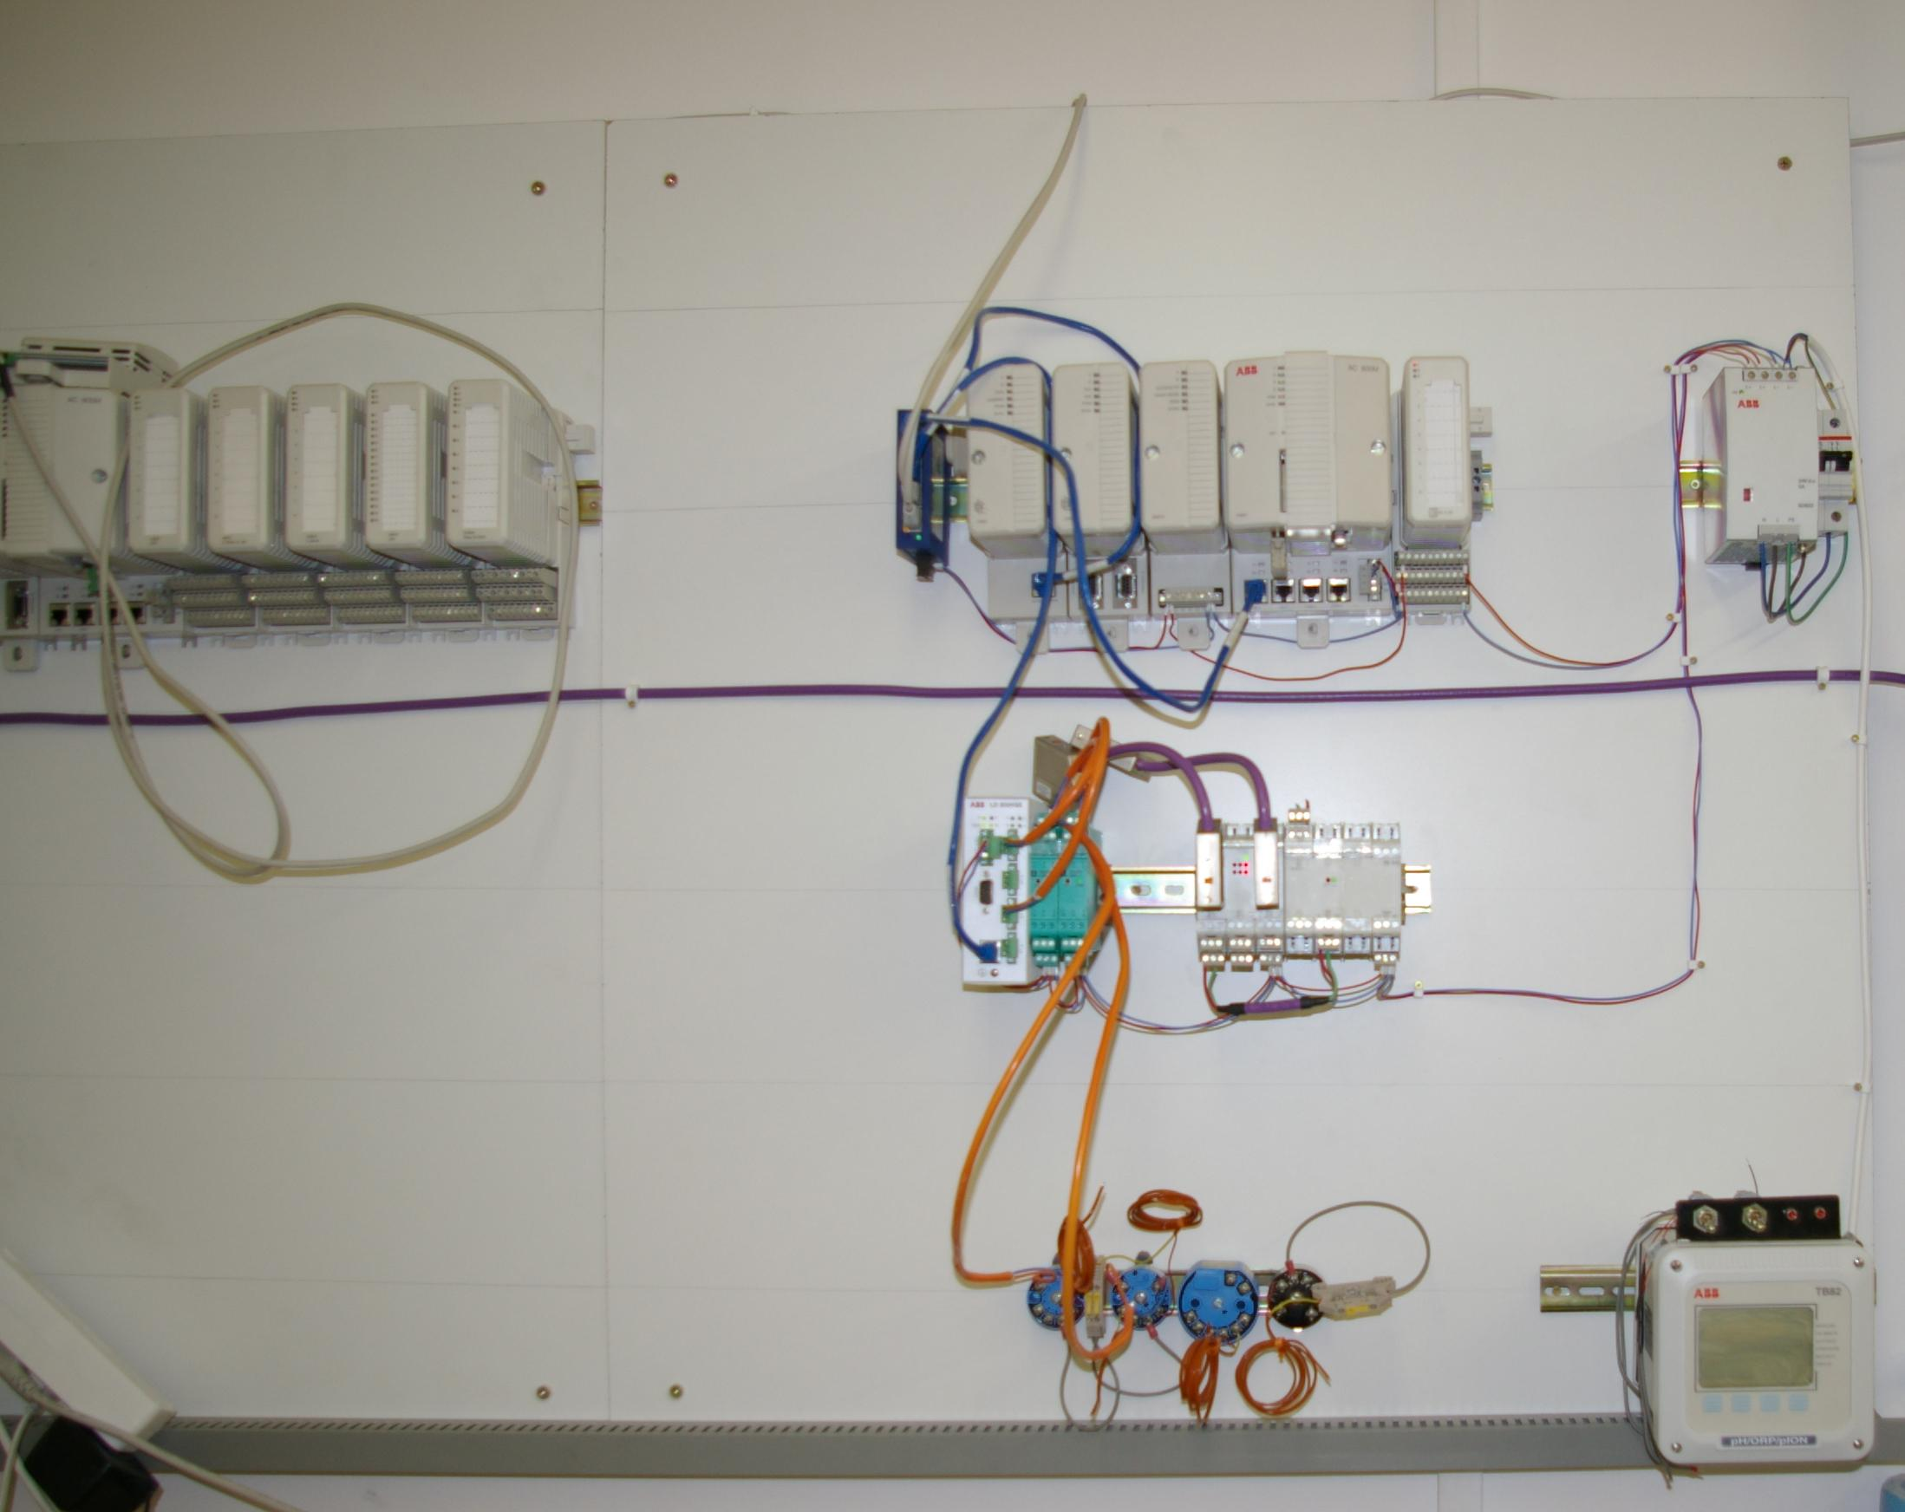

Slide 12
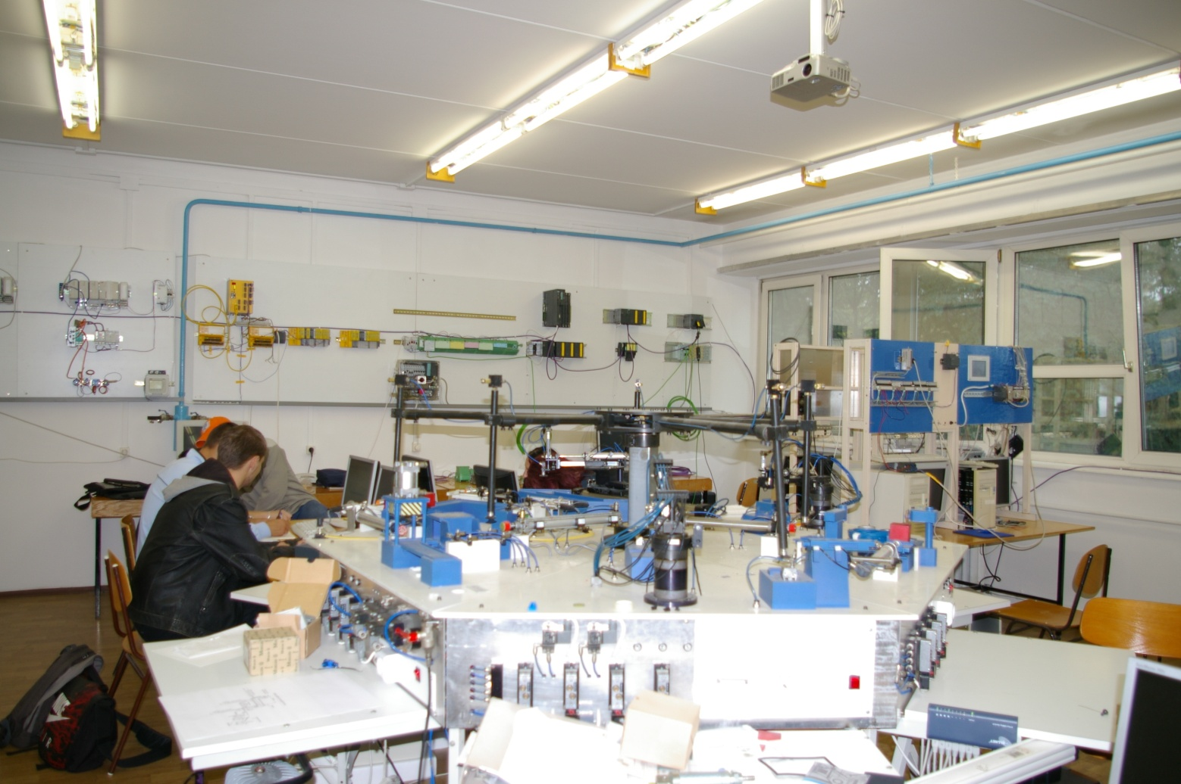
Ipari kommunikációs rendszerek:
AS-I
CAN
PROFIBUS DP
PROFIBUS PA
DeviceNet
Profinet
Interbus
ipari Ethernet
IWLAN
ZigBee
HART
Foundation Fieldbus
Wireless HART
Pneumatikus rendszerek:
Festo Didactic pneumatikus bemutatórendszer
6 munkahelyes mechatronikai megmunkáló-központ bemutató körasztal
7 munkahelyes Festo MPS rendszer

Slide 13
Biztonsági irányító rendszerek:
PILZ biztonsági PLC kompakt és moduláris egységek, Safety Bus, PROFIBUS DP
Siemens S7-300 F biztosági vezérlő PROFIBUS DP interfésszel
Siemens S7-300 F biztosági vezérlő PROFIBUS DP és Profinet interfésszel
Siemens ET200M, ET200S, ET200pro IO rendszer biztonsági IO kártyákkal
Trisafe programozható biztonsági vezérlők
Biztonsági oktatórendszer

Slide 14

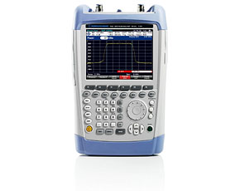

Vezeték nélküli kommunikációs rendszerek vizsgálati műszerei

Slide 15
Érdekes témák, programok
Koktélgép
Labirintus asztal
Telefonnal irányított RC autó
Inverz inga
Lejtőn egyensúlyozás
Ipari kutatási projektekbe bekapcsolódás
PLC programozó verseny
Villamosmérnöki Szakmai Nap
Gyárlátogatások

Slide 16
Együttműködő partnereink
ABB
Evosoft
MOL Petrolkémia
Samson
Veproil
Wago

Slide 17
Köszönöm a figyelmet!

